Slide 1
TITRE
(original et vous pouvez ajouter sa traduction française)
Nature Medicine, 2002, vol5(3), 262-267

Slide 2
Plan
Introduction
Clonage
Problèmes rencontrés
Obésité des clones de souris
Objectif et stratégies de l’étude
Résultats
1 (à définir)
2 (à définir)
3 (à définir)
4 (à définir)
5 (à définir)
Conclusion et perspectives

Slide 3
Introduction
Le clonage, définition
Au sens scientifique, le clonage est l’obtention d’un être vivant génétiquement identique à l’original qui lui donne naissance
Dolly: 1er mammifère cloné
Noyau d’une cellule mammaire de l’individu à cloner transféré dans un ovule énucléé.
Attention: Terme « génétiquement identique » pas tout à fait correct...

Slide 4
Introduction
Clonages réussis chez de nombreuses espèces
cependant…
des problèmes de santé observés dans les portées clonées, parfois létalité
des descendants clonés pas toujours identiques à leur donneur
La cause exacte des aberrations observées est encore inconnue
(fiabilité de la méthode de clonage??)

Slide 5
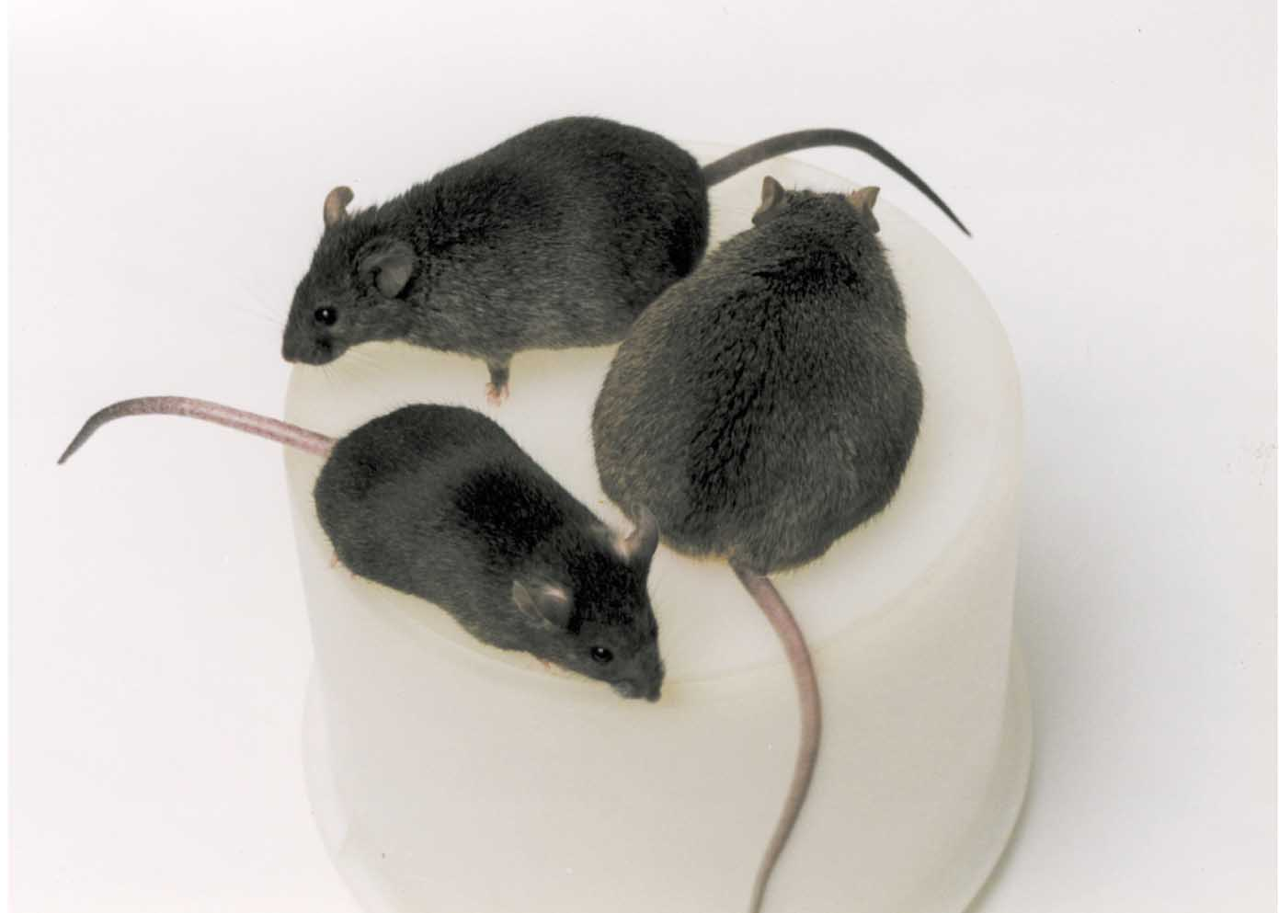
Introduction
IVEM
Souris clonées, quelques observations
Pas d’altérations comportementales majeures
Plus lourdes que animaux contrôles non clonés
Clone
Contrôle
Souris clonées et contrôles
(IVEM: « in vitro Embryo-manipulated »)
Qu’en est-il chez d’autres espèces ?
Des observations semblables faites également chez d’autres espèces
Des phénomènes épigénétiques° pouvant survenir au cours de la culture des embryons
Épigénétique: changements au niveau du génome ne modifiant pas la séquence ADN
mais affectant l’expression des gènes (méthylation des histones par ex...)

Slide 6
Objectif et stratégies
Le surpoids observé chez les souris clonées est-il dû au clonage lui-même ou aux manipulations in vitro ?
Stratégie expérimentale
Comparaison de souris clonées ou issues d’embryons manipulés in vitro (phénotype, comportement, métabolisme)
Etude de la descendance (l’obésité est-elle transmise?)

